Slide 1
HALO — naskah singkat
Cuma 4 halaman: Beranda → Dashboard → Kawasan → Riwayat
Oranye = aksi di layar · Tebal = hafalkan persis
Menit 8 masih di Kawasan? Lompati Riwayat, langsung penutup.

Slide 2
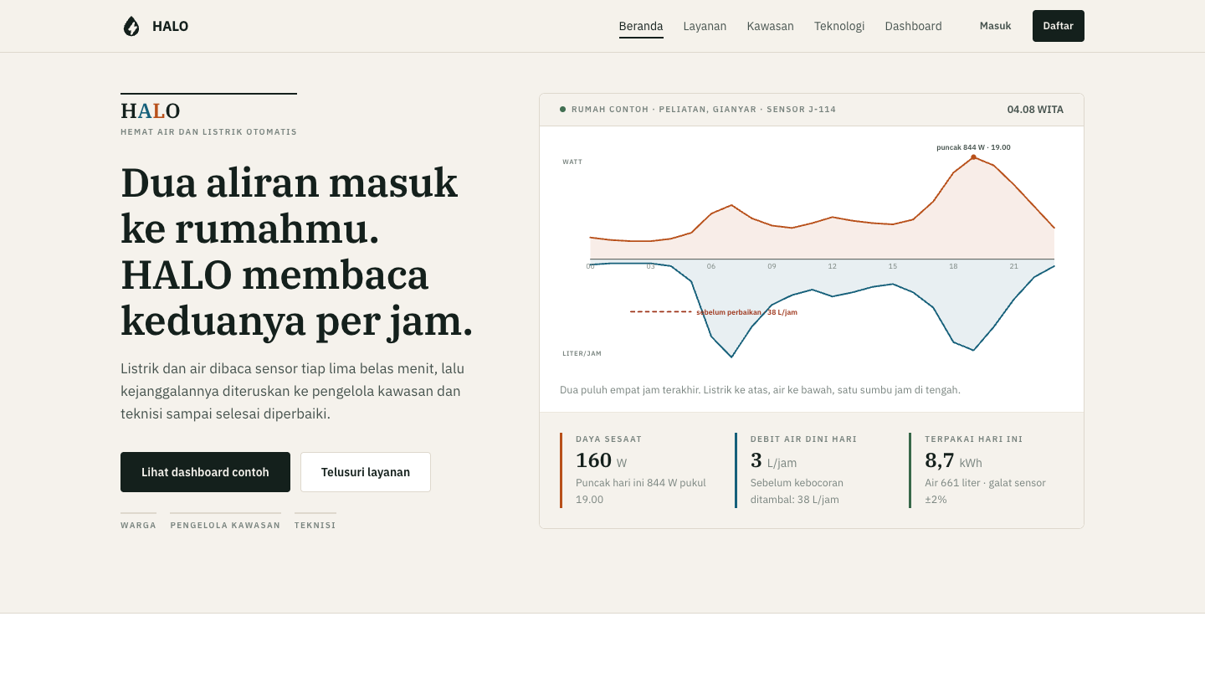
1
Pembuka
Beranda, bagian atas
"Selamat pagi dewan juri. Saya Gianne Angely dari Universitas Dhyana Pura. Karya saya HALO, Hemat Air dan Listrik Otomatis — website untuk memantau listrik dan air rumah, karena meteran kita cuma memberi satu angka sebulan sekali.
Saya akan lebih banyak membahas desainnya, karena hampir semua tampilan di sini berangkat dari satu keputusan:"
"website ini harus terasa seperti alat ukur, bukan brosur."
▸ tunjuk grafik cermin
"Karena itu yang paling atas bukan foto, tapi grafik. Listrik naik ke atas, air turun ke bawah, sumbu jamnya sama — bentuknya sendiri sudah menjelaskan produknya."

Slide 3
2
Desain: logo, warna, huruf
Masih di beranda
▸ tunjuk plat HALO di atas judul
"Di plat nama ini huruf A-nya biru dan L-nya oranye, jadi namanya sekaligus mengajarkan kode warna seluruh situs. Logonya tetesan air yang ruang kosongnya membentuk petir — dua hal yang dipantau menyatu dalam satu bentuk.
Warnanya rata, tanpa gradasi sama sekali, karena referensi dari panitia seperti Microsoft dan IBM juga memakai warna solid. Latarnya krem supaya tidak menyilaukan, dan setiap warna punya arti tetap: oranye selalu listrik, biru selalu air, hijau untuk penghematan.
Hurufnya IBM Plex — serif untuk judul supaya terasa editorial, sans untuk isi dengan angka yang lebar digitnya sama, jadi angka di tabel tersusun sejajar."

Slide 4
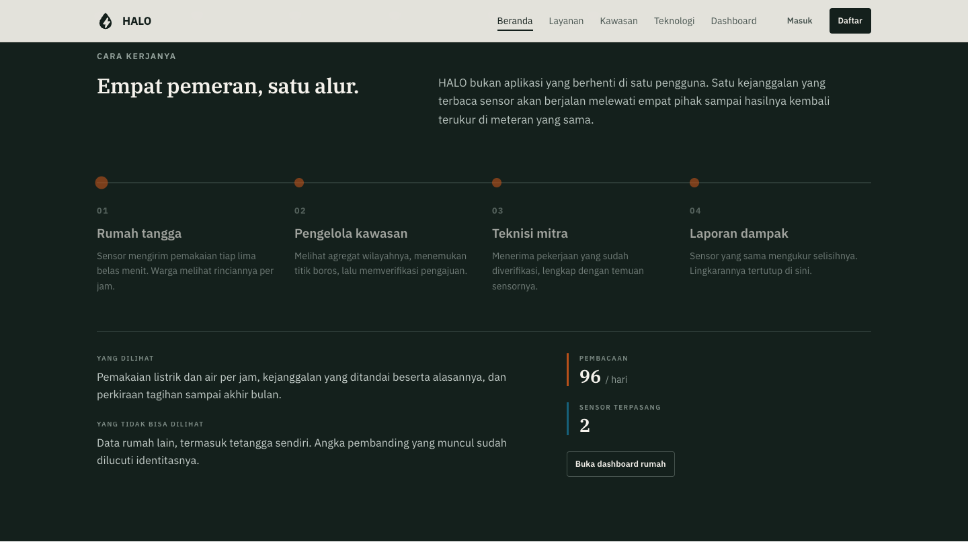
3
Alur empat pihak
Beranda, gulir ke bagian gelap
"Isinya sendiri satu alur. Warga mengajukan, pengelola kawasan memverifikasi, teknisi mengerjakan, lalu sensor yang sama mengukur ulang hasilnya."
"Jadi sensor yang menemukan masalah adalah sensor yang mengukur hasil perbaikannya."

Slide 5
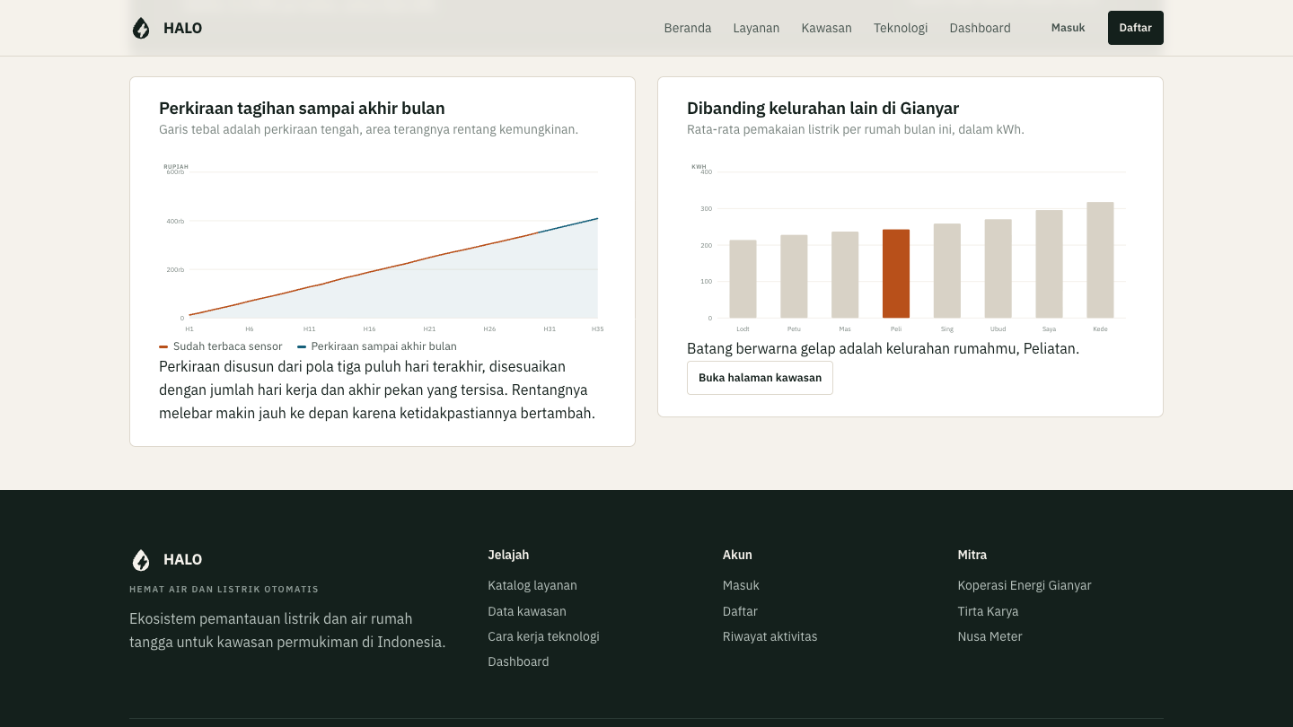
4
Dashboard
pages/dashboard.html
"Di dashboard warga, setiap angka besar selalu punya baris pembanding di bawahnya, supaya angkanya tidak berdiri sendiri."
▸ gulir ke grafik perkiraan tagihan, tunjuk ujung garis sensor
"Dan garis sensor di grafik ini berhenti di hari terakhir yang benar-benar terbaca — saya tidak mau menggambar data yang belum ada."

Slide 6
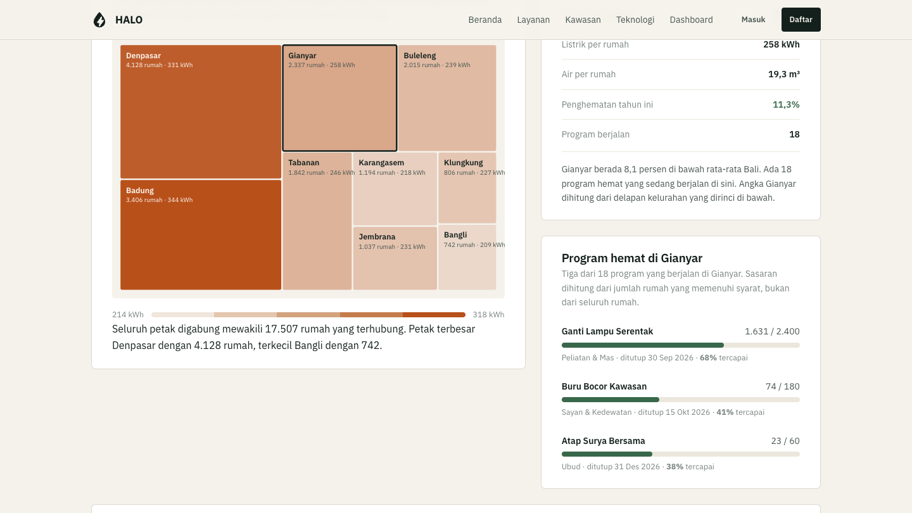
5
Kawasan
pages/kawasan.html
"Untuk pengelola kawasan, luas tiap petak sebanding jumlah rumahnya, dan warnanya rata-rata pemakaian listrik."
"Ini bukan peta — yang membawa data hanya luas dan warnanya."

Slide 7
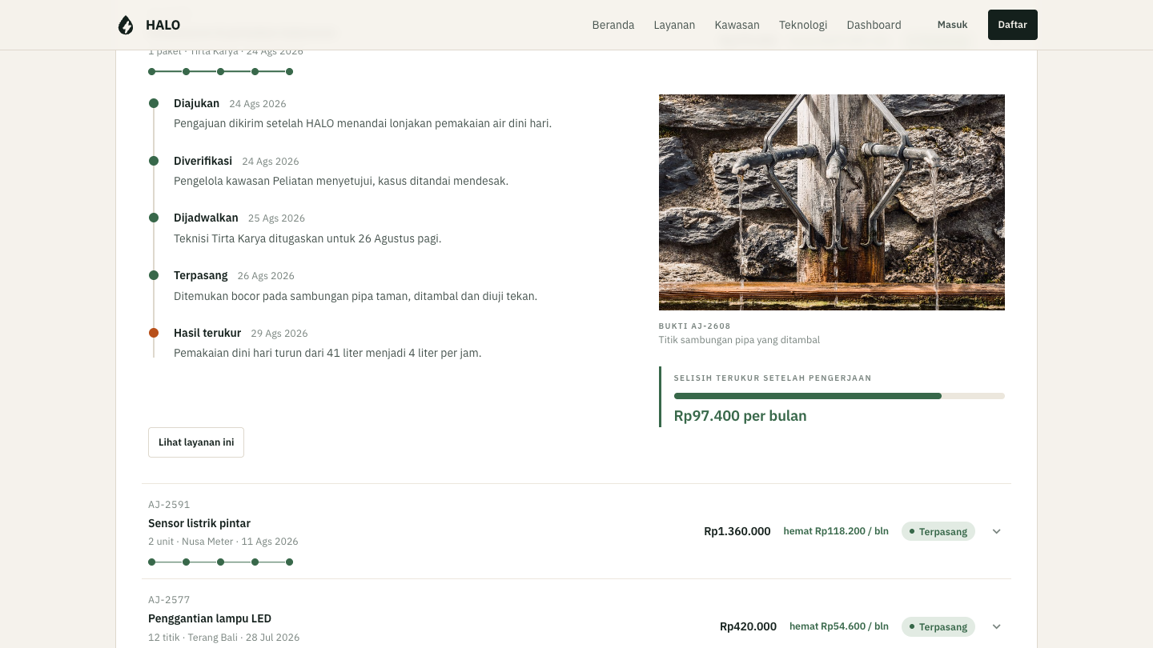
6
Riwayat + penutup
pages/riwayat.html
▸ buka satu baris pengajuan, gulir sedikit dulu
"Dan di riwayat, satu pengajuan bisa ditelusuri sampai hasilnya diukur ulang, lengkap dengan foto bukti. Semua kartu di situs ini satu bentuk dan tanpa bayangan, supaya halaman sepadat apa pun tetap rapi."
"Jadi HALO bukan dashboard yang berhenti di angka, tapi alur yang berjalan sampai hasilnya terukur — dengan tampilan yang dirancang seperti alat ukur."
"Terima kasih, dewan juri."

